Slide 1
Quem nos governa

Slide 2
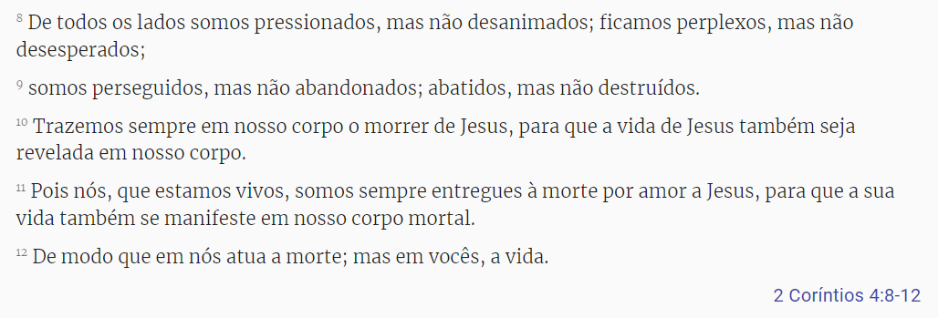
2 Coríntios 4:8-12

Slide 3
Consulta
Pressionado
Perplexo
Perseguido
Abatido
Desanimado
Desesperado
Abandonado
Não destruído

Slide 4
2 Coríntios 4:8-12
Igreja dividida
Parte que vive a morte;
Parte que vive a vida:
Não ficam perplexo;
Não ficam pressionado;
Não ficam abatido.
Porque há a divisão neste contexto?
A resposta esta na resposta de outra pergunta: Quem nos governa?
Quem nos governa também nos controla;
Há muitas vozes em nós que exigem lealdade;
Todos somos governados por algo, não existe desgovernados;

Slide 5
O que nos governa?
3 governos:
Governo sentimento;
Governo conhecimento;
Governo do Espirito Santo.

Slide 6
Governo do Sentimento

Slide 7
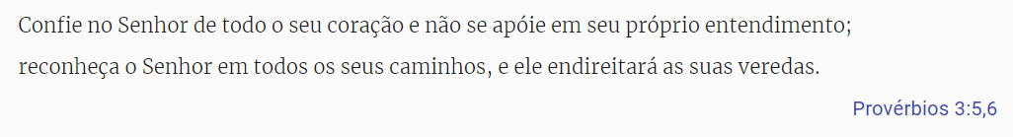
Provérbios 3:5-6

Slide 8
Governo do Sentimento
Ao longo da vida passamos por muitas situações que geraram:
Traumas
Atravessará os anos?
Será sempre trauma? Nunca transformará em testemunho?
sofrimentos
impulso
hábitos
bloqueios mentais
Nelcino;
Hábitos atómicos
Mecanismo de resposta automática;
Mente consciente vs Mente não consciente;
Carga cognitiva;

Slide 9
Jesus venceu os traumas e os transformou em testemunho: “... Eu venci o mundo”. João 16:33
Você tem uma história e essa história quer fazer parte do seu presente;
Por isso Deus nos fez uma nova criatura para termos uma nova história;
Vinho novo em odres novo;
Adulto imaturo:
Adulto governado por sentimento;
Testemunho: Sindrome do pânico;
Esse sistema ainda nos governa;

Slide 10
Governo do Conhecimento

Slide 11
Agostinho
“Jesus, é difícil te seguir, mas é impossível te deixar”

Slide 12
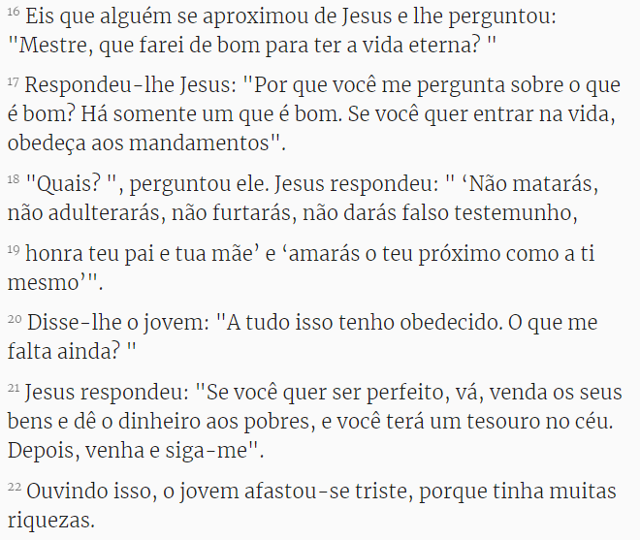
Mateus 19:16-22

Slide 13
O jovem inicia a conversa com o desejo de ganhar mas descobre ao final que tem q perder;
Então sai triste porque o evangelho que é bom eu só ganho;

Slide 14
O jovem demonstra coerência pois vai embora;
Qual significado?
Não posso ser hipócrita;
Seu eu ficar vou ter que mudar;

Slide 15
Governo do Espirito Santo

Slide 16
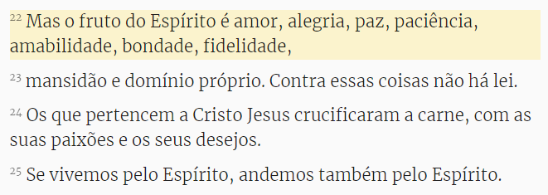
Gálatas 5:22-25

Slide 17
Opcional
Surpreendidos pelo não;
5 pessoas mais próximas;
Todos os dias existem para Deus;
Ex: Mae e Avó;

Slide 18
FIM

